Slide 1


NAGRODA
HONOROWA
„Świadek Historii”

Slide 2
EDYCJA I

Slide 3

Świadek Historii
edycja I (2012)
Franciszek
Batory
fot. Igor Witowicz
1

Slide 4
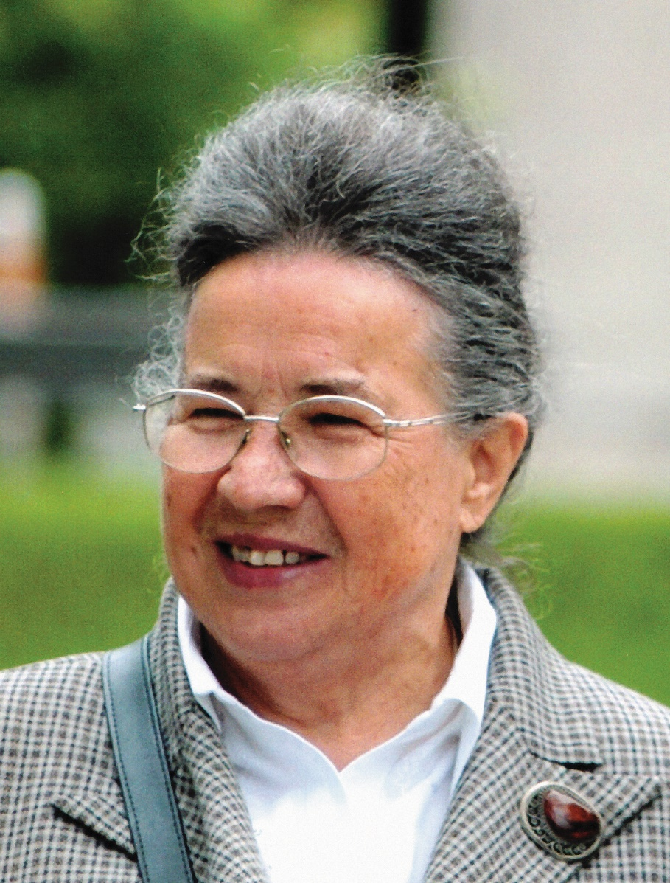
Świadek Historii
edycja I (2012)
prof. Janina
Marciak-Kozłowska
fot. Michał Wajda
2

Slide 5
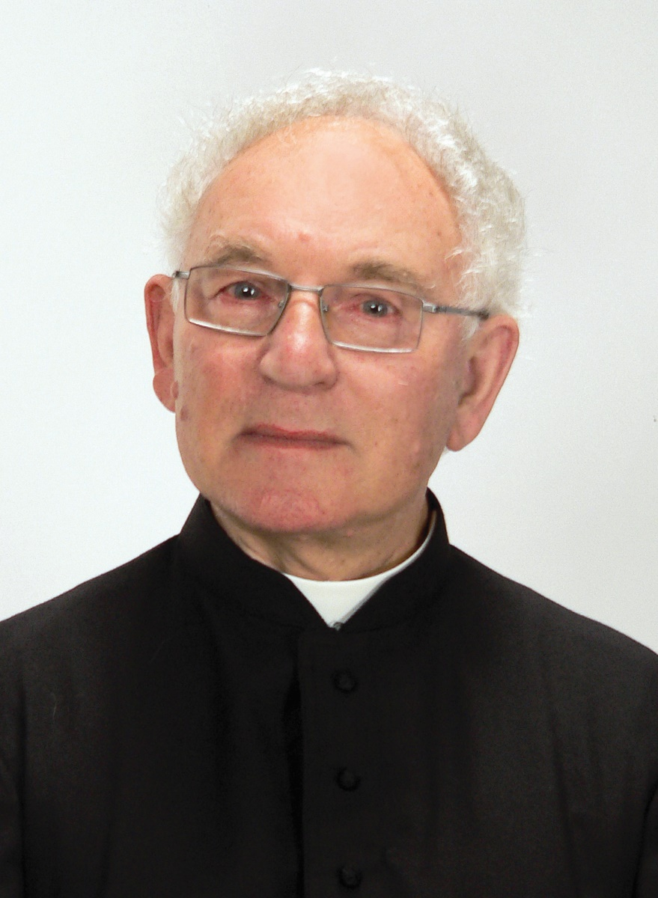
Świadek Historii
edycja I (2012)
ks. Tadeusz
Pater SDB
fot. Ewa Mosur
3

Slide 6

Świadek Historii
edycja I (2012)
Stanisław
Szpunar
fot. Igor Witowicz
4

Slide 7
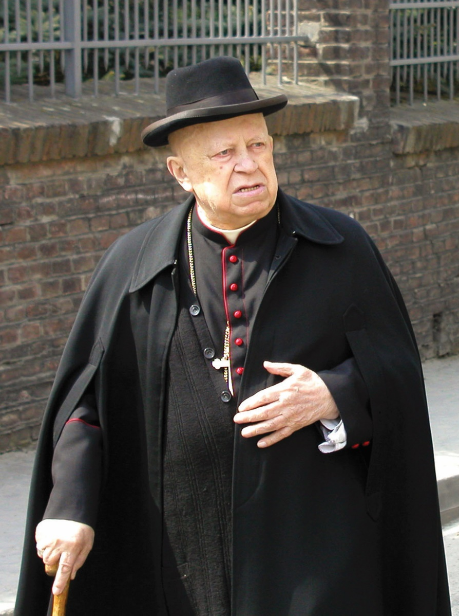
Świadek Historii
edycja I (2012)
abp Ignacy
Tokarczuk
fot. Mariusz Kamieniecki
5

Slide 8
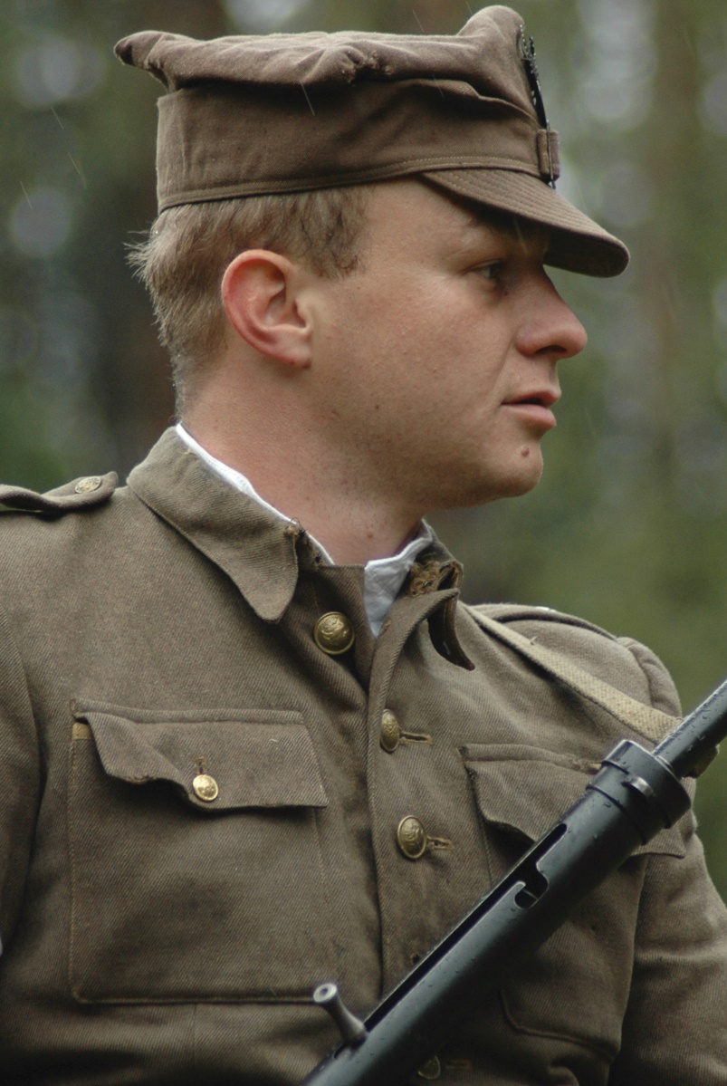
Świadek Historii
edycja I (2012)
Mirosław Majkowski
Przemyskie Stowarzyszenie
Rekonstrukcji Historycznej X. DOK
fot. Tomasz Sudoł
6

Slide 9
EDYCJA II

Slide 10
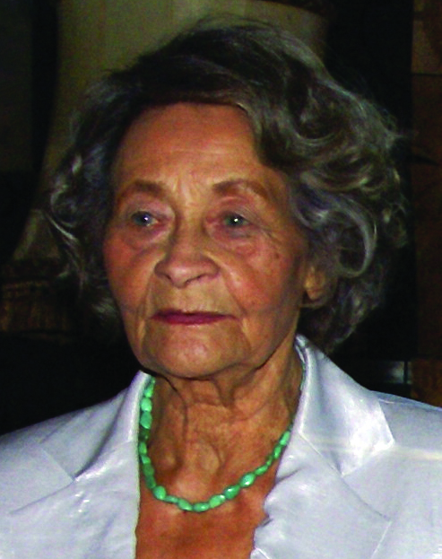
Świadek Historii
edycja II (2013)
Lidia Teresa
Argasińska
fot. zbiory prywatne
1

Slide 11
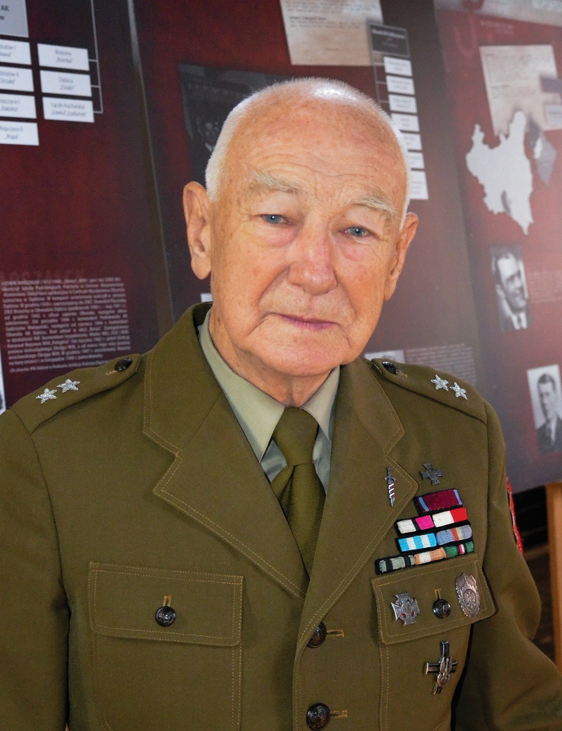
Świadek Historii
edycja II (2013)
Henryk
Atemborski
fot. Małgorzata Waksmundzka-Szarek
2

Slide 12
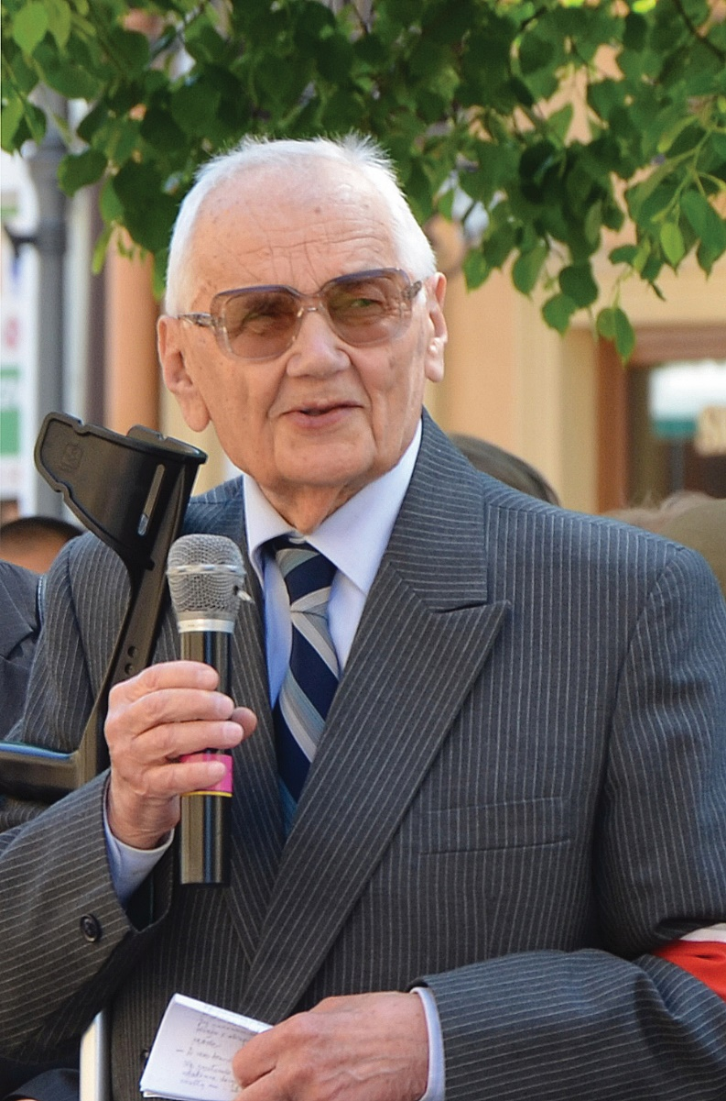
Świadek Historii
edycja II (2013)
Józef
Dalecki
fot. Małgorzata Waksmundzka-Szarek
3

Slide 13
Świadek Historii
edycja II (2013)
Marian
Irzyk
fot. Igor Witowicz
4

Slide 14
Świadek Historii
edycja II (2013)
Anatolia
Gazda
fot. zbiory prywatne
5

Slide 15
Świadek Historii
edycja II (2013)
Alojzy
Maliszewski
fot. zbiory prywatne
6

Slide 16
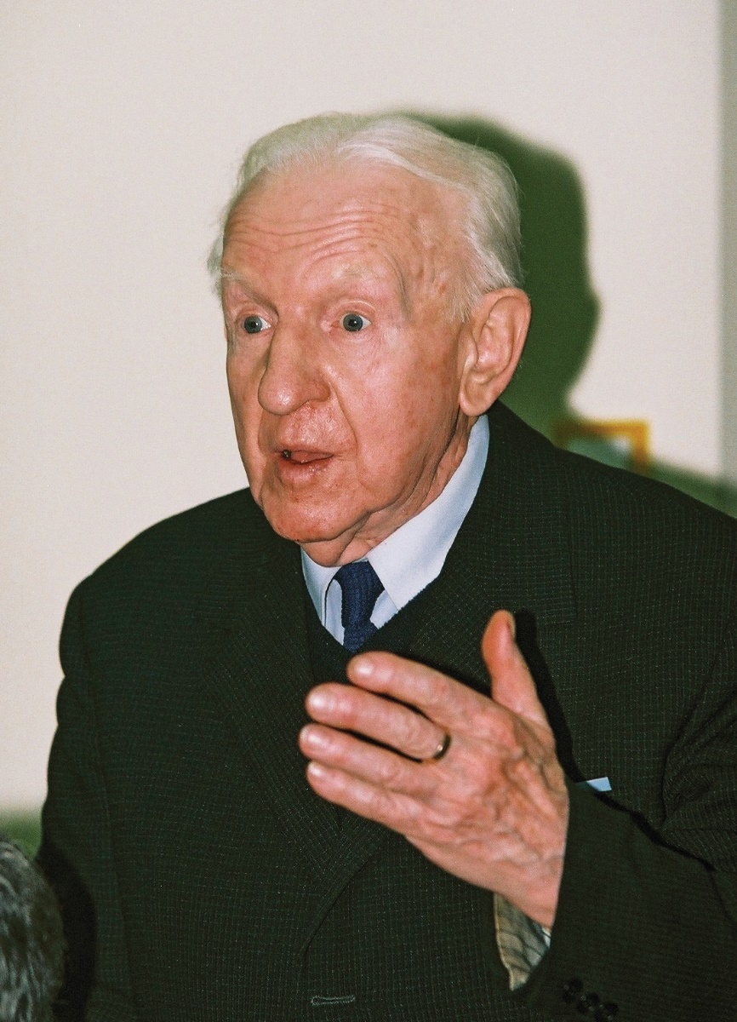
Świadek Historii
edycja II (2013)
Tadeusz Kazimierz
Orłowski
fot. Igor Witowicz
7

Slide 17
Świadek Historii
edycja II (2013)
ks. infułat Józef
Sondej
fot. Igor Witowicz
8

Slide 18
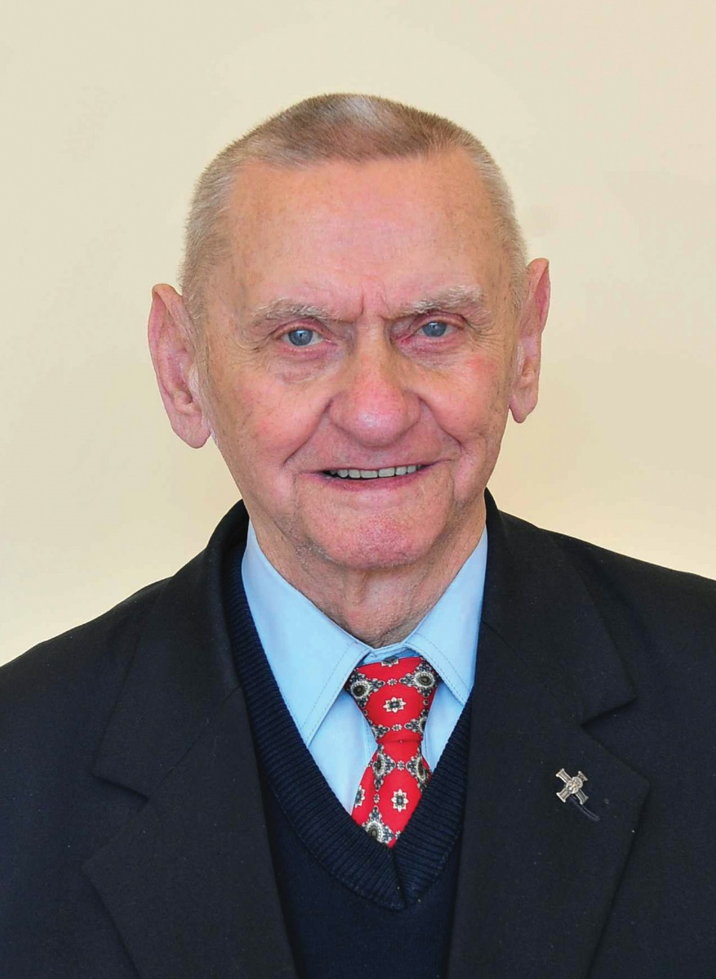
Świadek Historii
edycja II (2013)
Aleksander
Szymański
fot. Marian Majowicz
9

Slide 19
Świadek Historii
edycja II (2013)
Janina
Wierzbicka-Kopeć
fot. Igor Witowicz
10

Slide 20

Świadek Historii
edycja II (2013)
Zespół Szkół nr 2
im. Jana Kochanowskiego
w Łańcucie
11

Slide 21
EDYCJA III

Slide 22
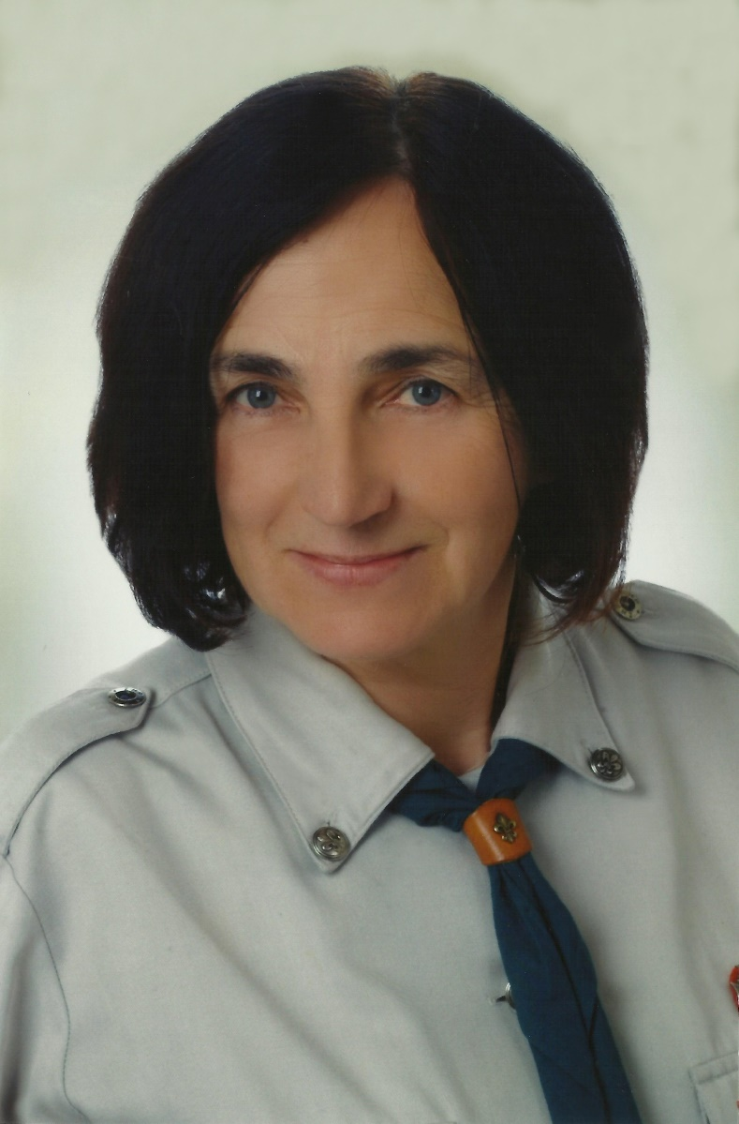
Świadek Historii
edycja III (2014)
Krystyna
Chowaniec
fot. Foto Studio Marek Zakrzewski
1

Slide 23
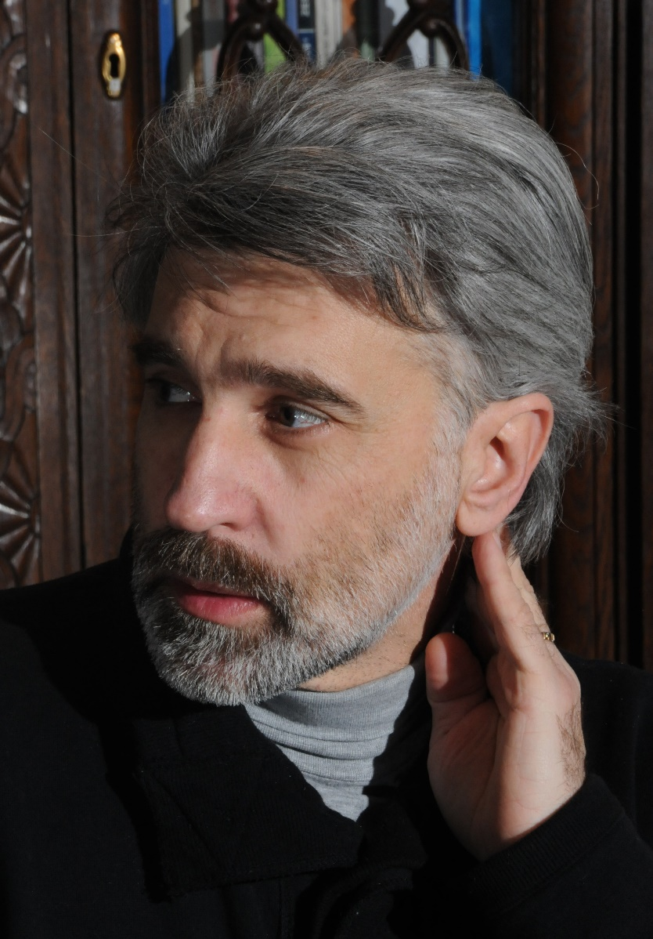
Świadek Historii
edycja III (2014)
Dariusz
Jasiewicz
fot. Henryk Górecki
2

Slide 24
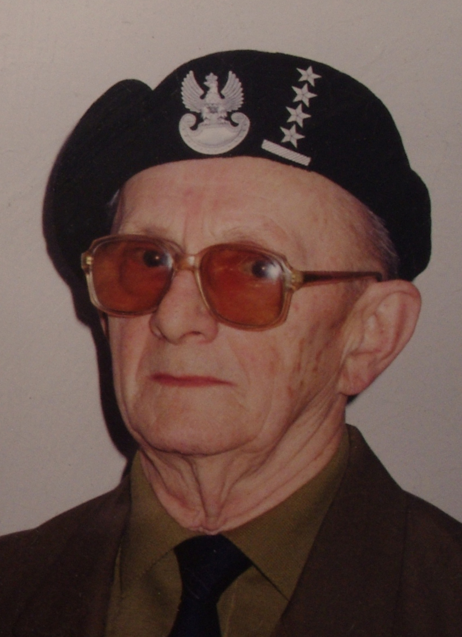
Świadek Historii
edycja III (2014)
Zbigniew
Larendowicz
fot. zbiory prywatne
3

Slide 25
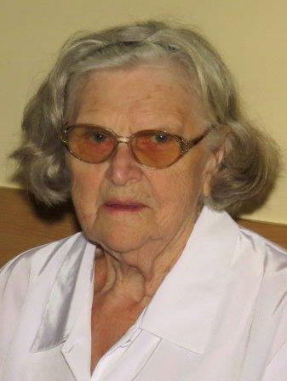
Świadek Historii
edycja III (2014)
Anna
Leszczyńska
fot. Jan Górka
4

Slide 26
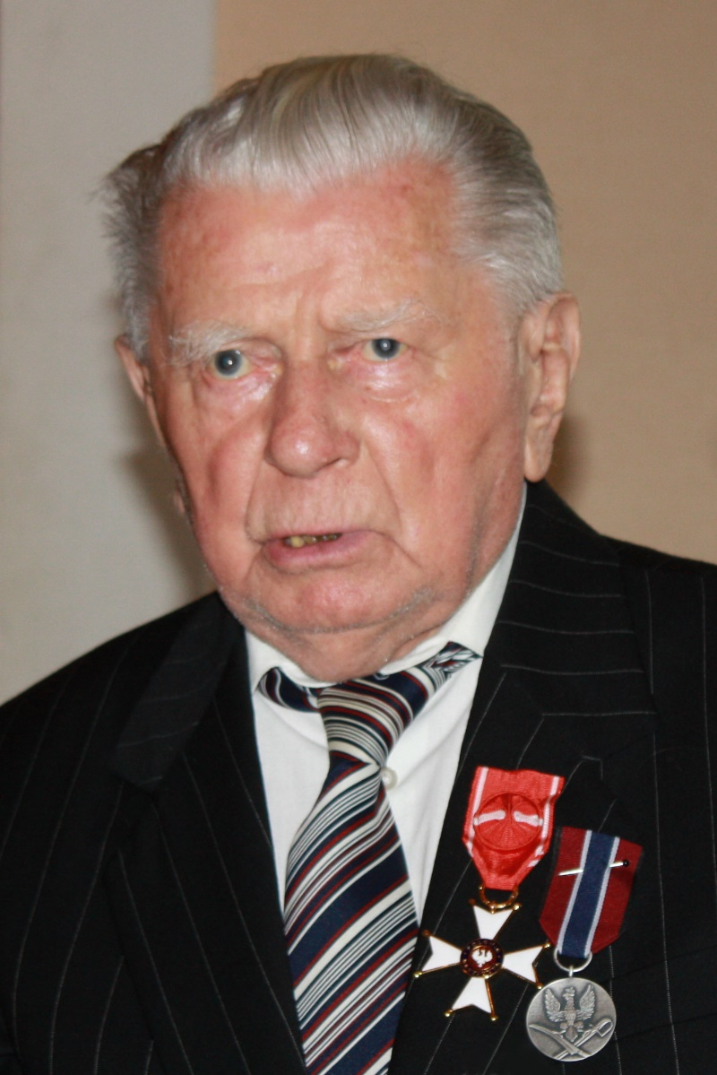
Świadek Historii
edycja III (2014)
Mieczysław
Skotnicki
fot. zbiory prywatne
5

Slide 27
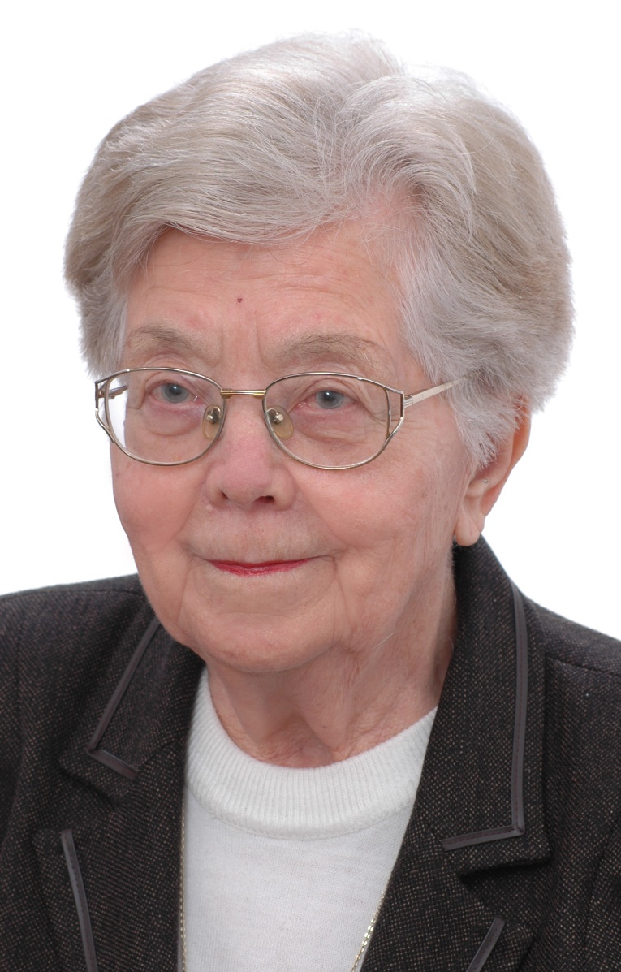
Świadek Historii
edycja III (2014)
Maria
Szczepańska
fot. zbiory prywatne
6

Slide 28
EDYCJA IV

Slide 29
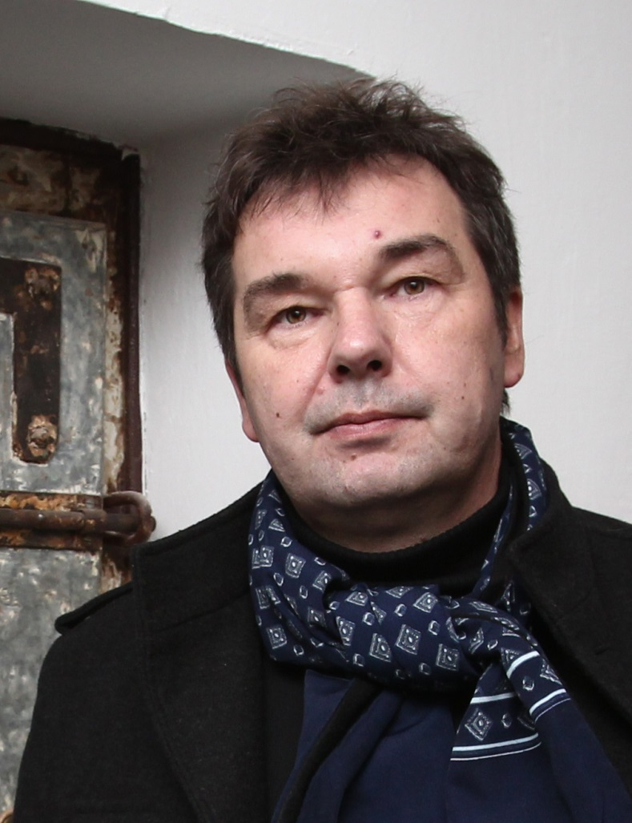
Świadek Historii
edycja IV (2015)
kpt. dr Dariusz Jacek
Fudali
fot. Krzysztof Łokaj
1

Slide 30
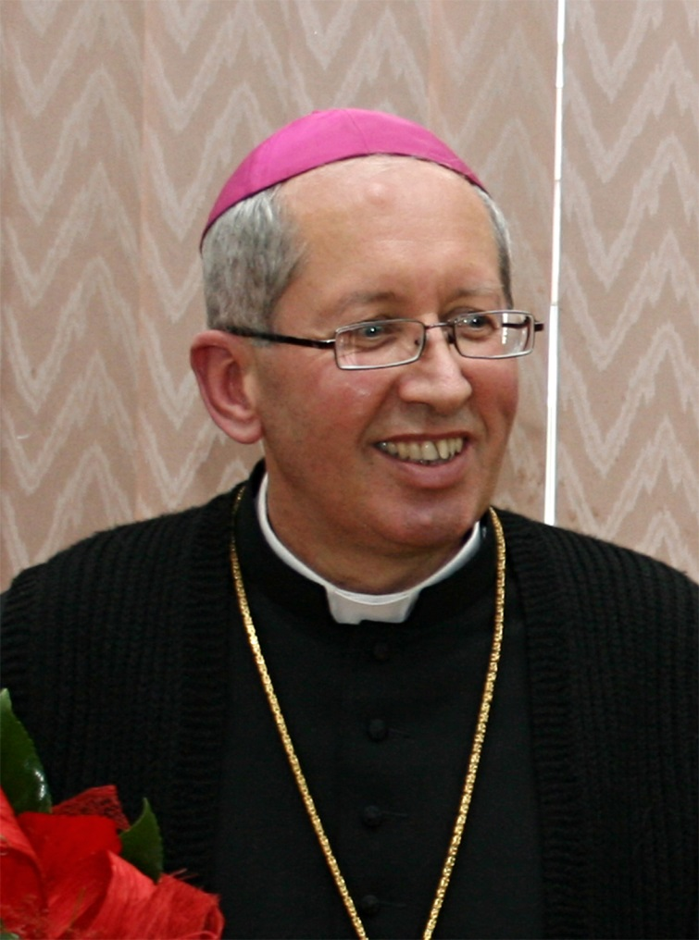
Świadek Historii
edycja IV (2015)
bp Jan
Niemiec
fot. A. Płocica
2

Slide 31
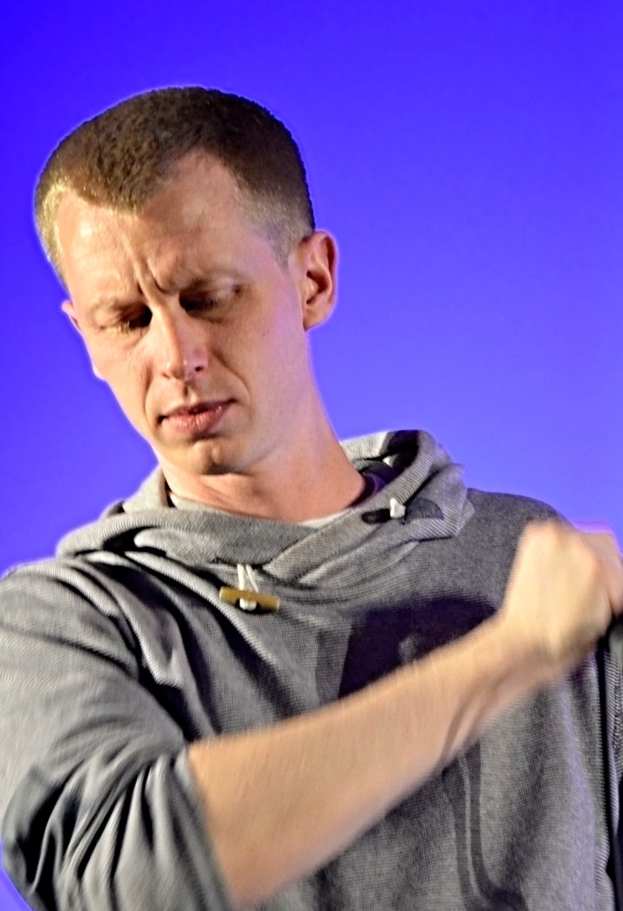
Świadek Historii
edycja IV (2015)
Tadeusz
Polkowski
fot. J. Szarek
3

Slide 32
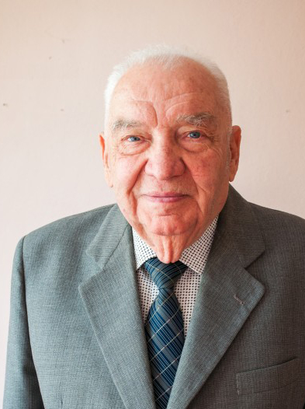
Świadek Historii
edycja IV (2015)
Stanisław Ignacy
Pomprowicz
fot. Szymon Muszański
4

Slide 33
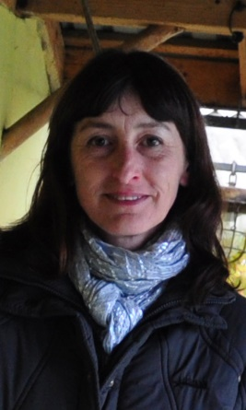
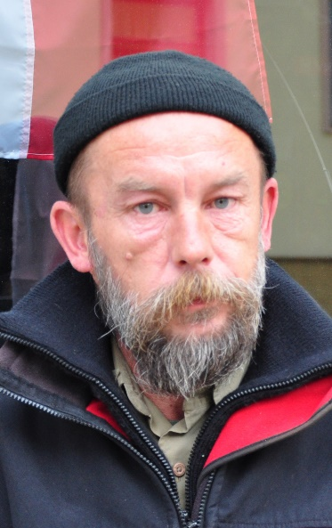
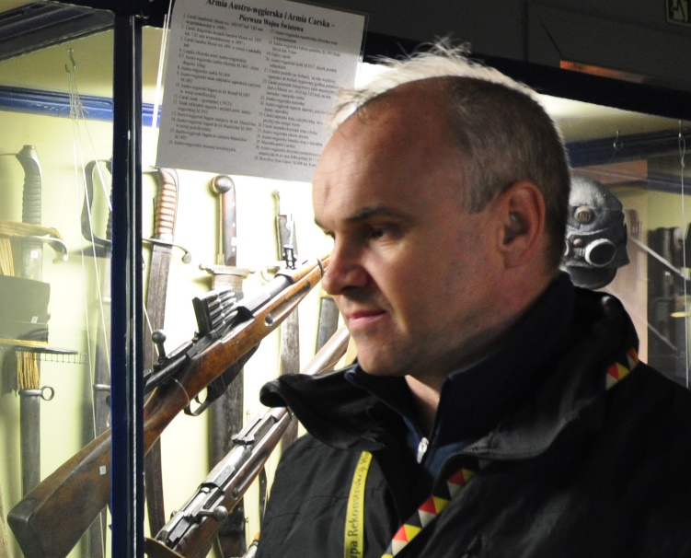
Świadek Historii
edycja IV (2015)
Dorota Kiełtyka
Piotr Kiełtyka
Lesław Wilk
twórcy Prywatnego Muzeum Podkarpackich
Pól Bitewnych w Krośnie
fot. P. Dymiński
5

Slide 34
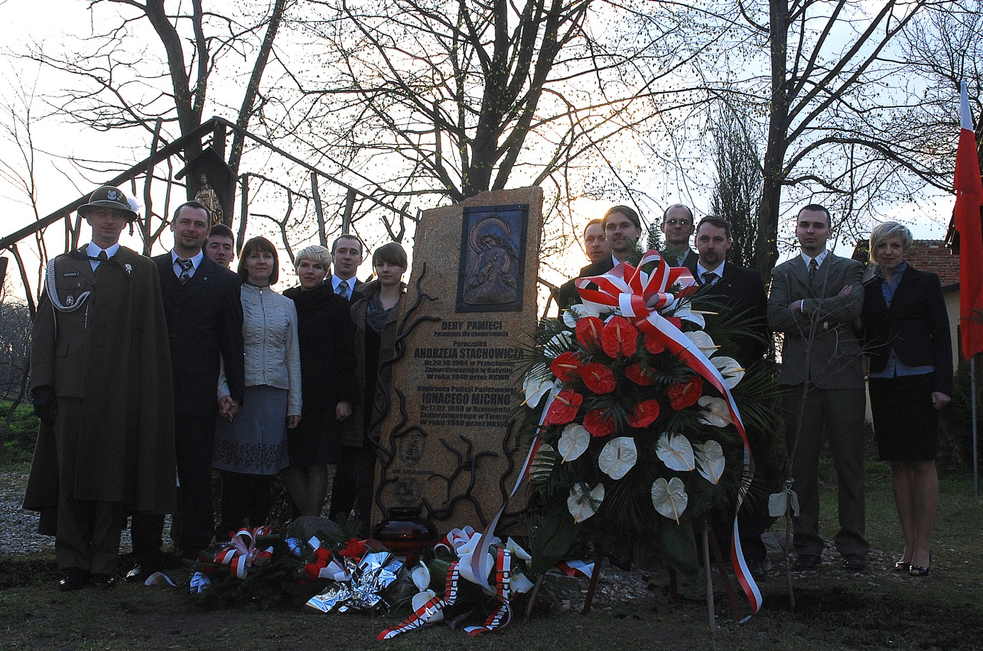
Świadek Historii
edycja IV (2015)
Stowarzyszenie Społeczno-Kulturalne Rędziny
prezes Wojciech Kaszub
i członkowie stowarzyszenia
fot. M. Weryńska
6

Slide 35
EDYCJA V

Slide 36
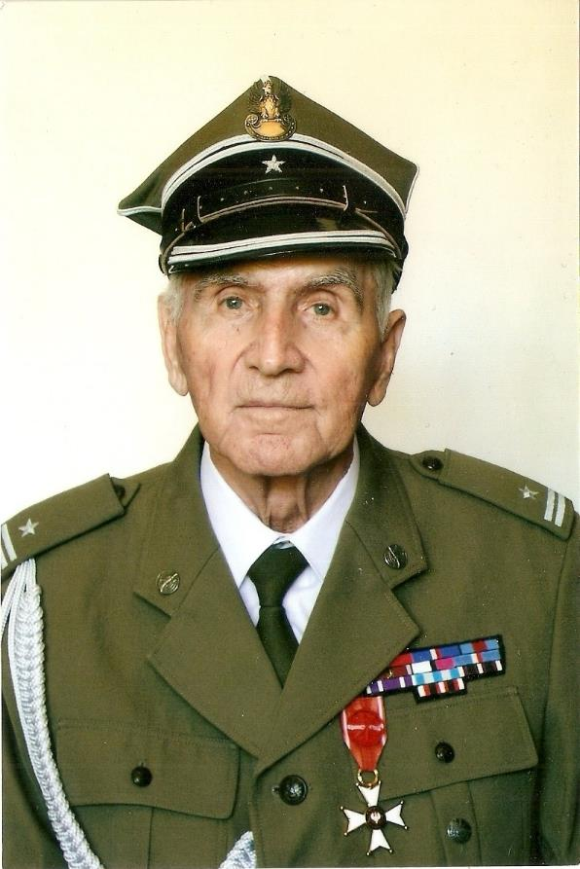
Świadek Historii
edycja V (2016)
Adam
Kantor
fot. zbiory prywatne
1

Slide 37
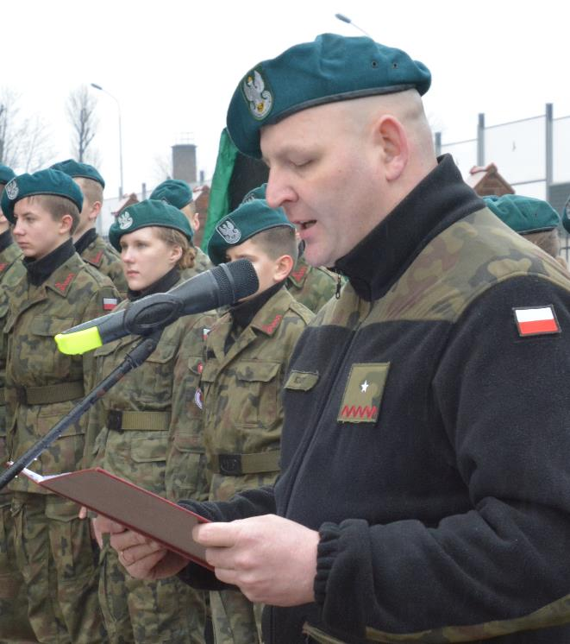
Świadek Historii
edycja V (2016)
Artur
Szary
fot. Z. Lis
2

Slide 38
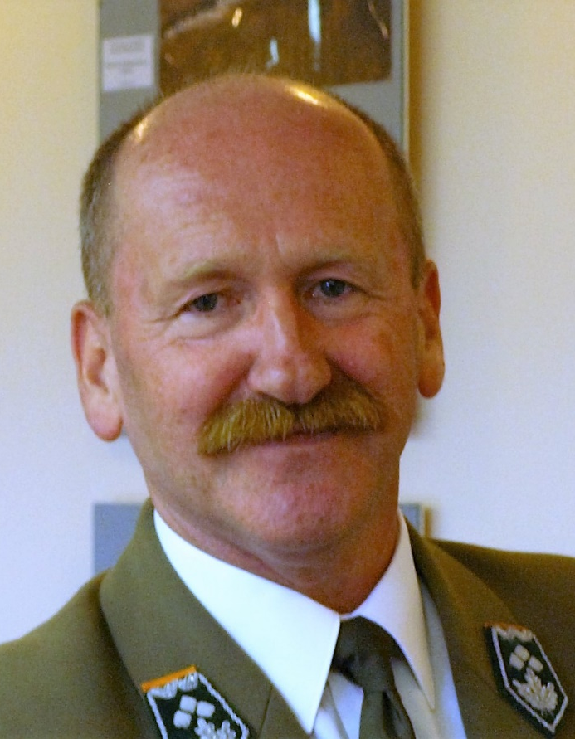
Świadek Historii
edycja V (2016)
Edward
Marszałek
fot. zbiory prywatne
3

Slide 39
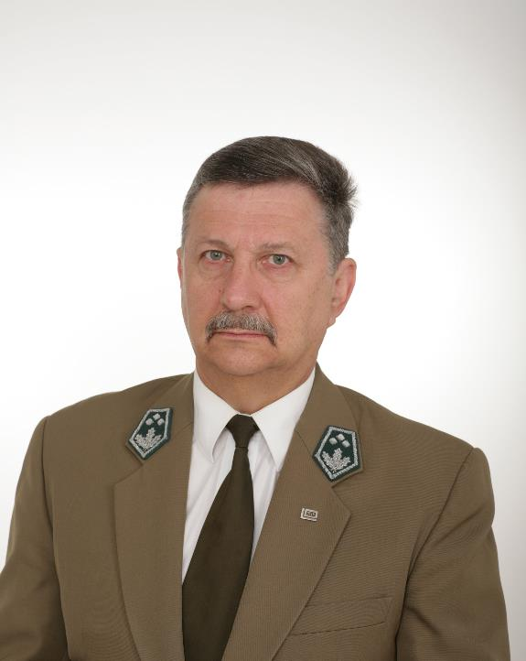
Świadek Historii
edycja V (2016)
Edward
Orłowski
fot. Z. Nater
4

Slide 40
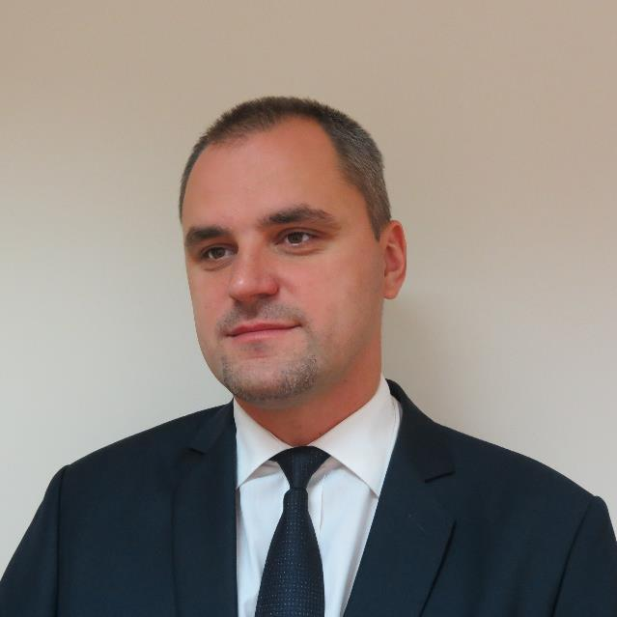
Świadek Historii
edycja V (2016)
Marcin
Zienkiewicz
fot. zbiory prywatne
5

Slide 41

Świadek Historii
edycja V (2016)
Towarzystwo Przyjaciół Nauk
im. Kazimierza Marii Osińskiego
w Przemyślu
6

Slide 42
EDYCJA VI

Slide 43
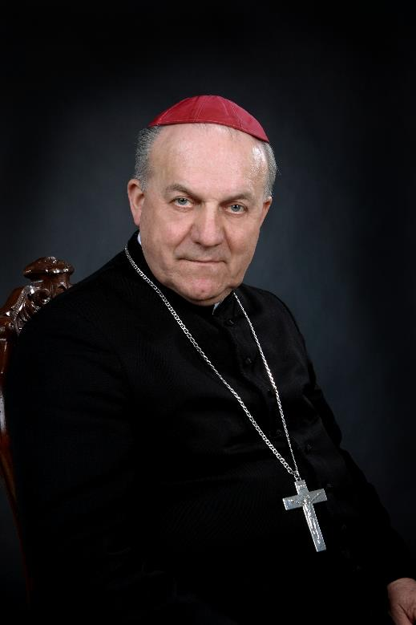
Świadek Historii
edycja VI (2017)
bp Edward Marian
Frankowski
fot. Bogusław Kwieciński
1

Slide 44
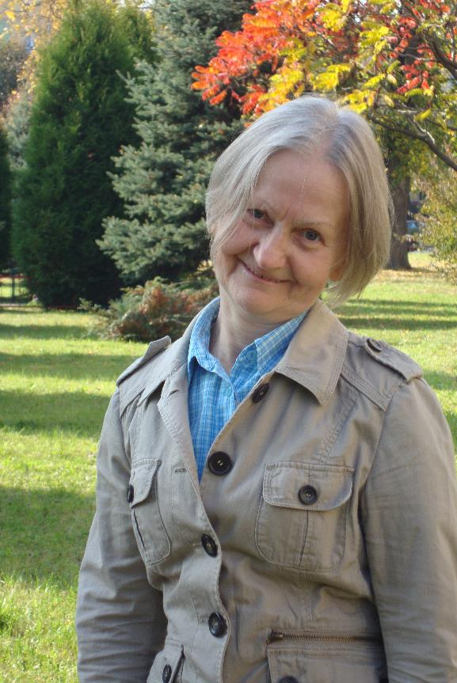
Świadek Historii
edycja VI (2017)
Ewa
Kuberna
fot. Anna Kata
2

Slide 45
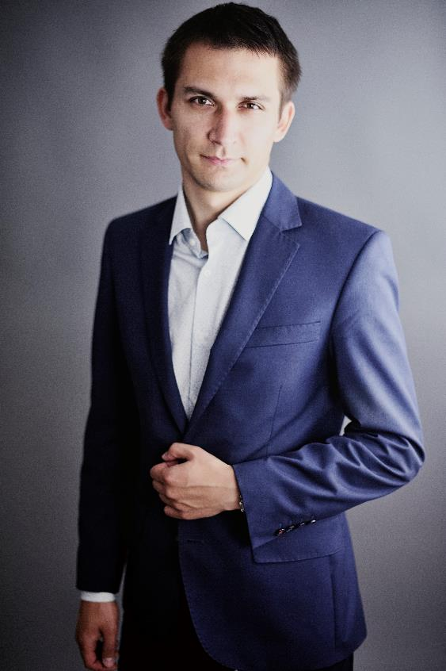
Świadek Historii
edycja VI (2017)
Maciej
Małozięć
fot. Mateusz Janiec
3

Slide 46
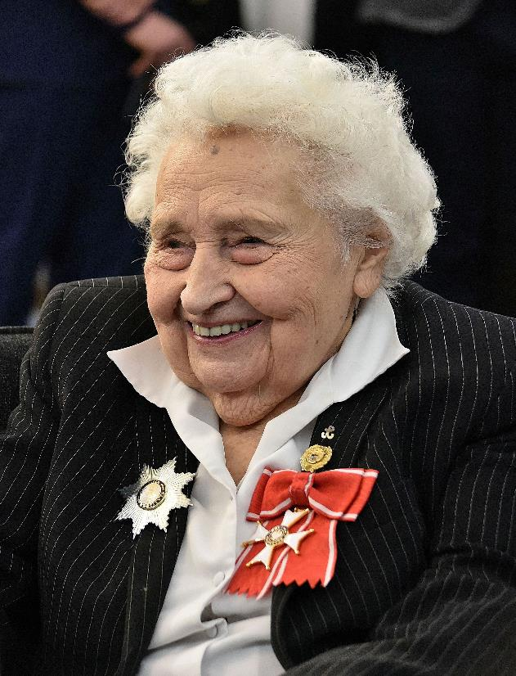
Świadek Historii
edycja VI (2017)
Maria
Mirecka-Loryś
fot. Adrian Grycuk
4

Slide 47
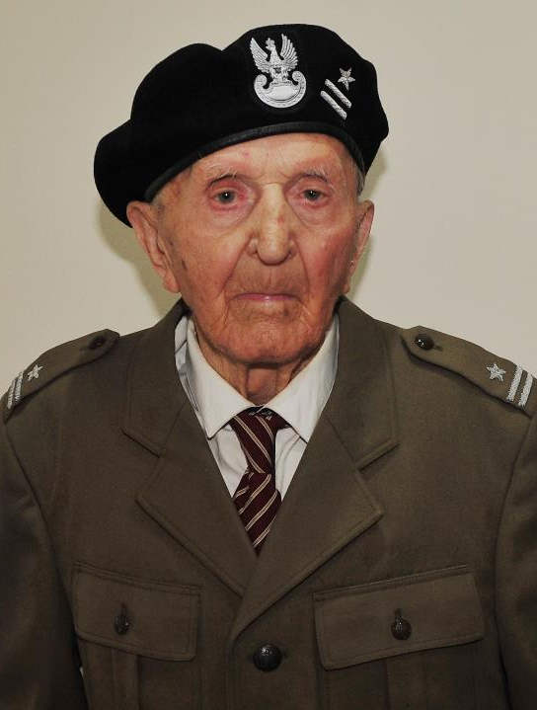
Świadek Historii
edycja VI (2017)
mjr Franciszek
Sagan
fot. Marian Majowicz
5

Slide 48
Świadek Historii
edycja VI (2017)
Bogusława
Wąs
fot. zbiory prywatne
6

Slide 49
EDYCJA VII

Slide 50
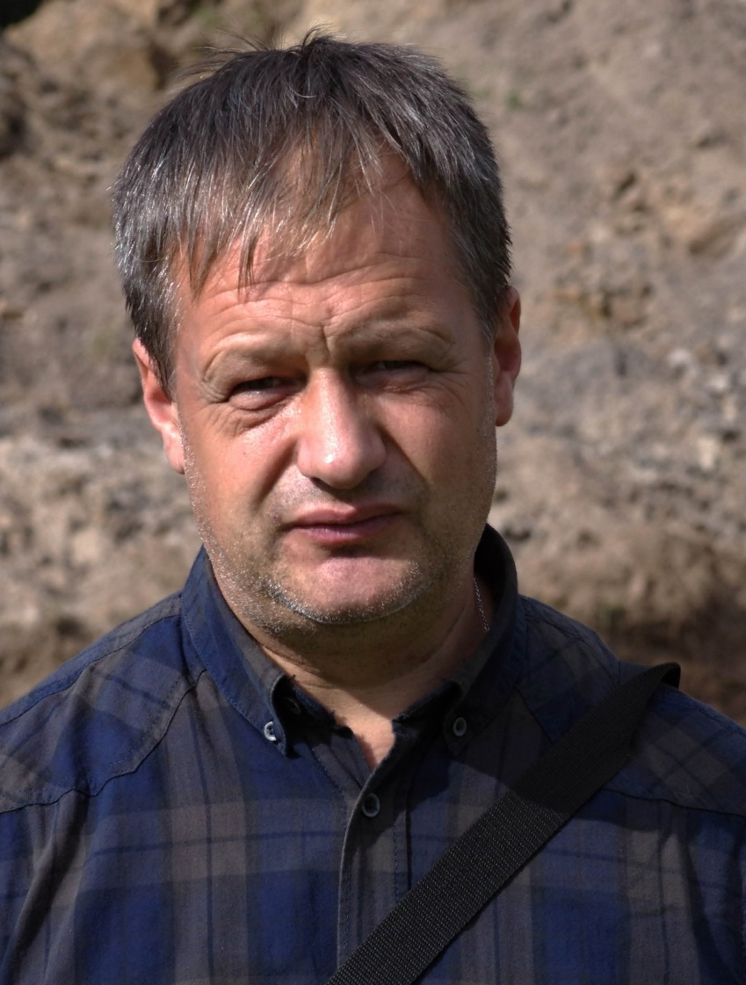
Świadek Historii
edycja VII (2018)
Piotr
Ożóg
Fot. Bogusław Kleszczyński
6

Slide 51
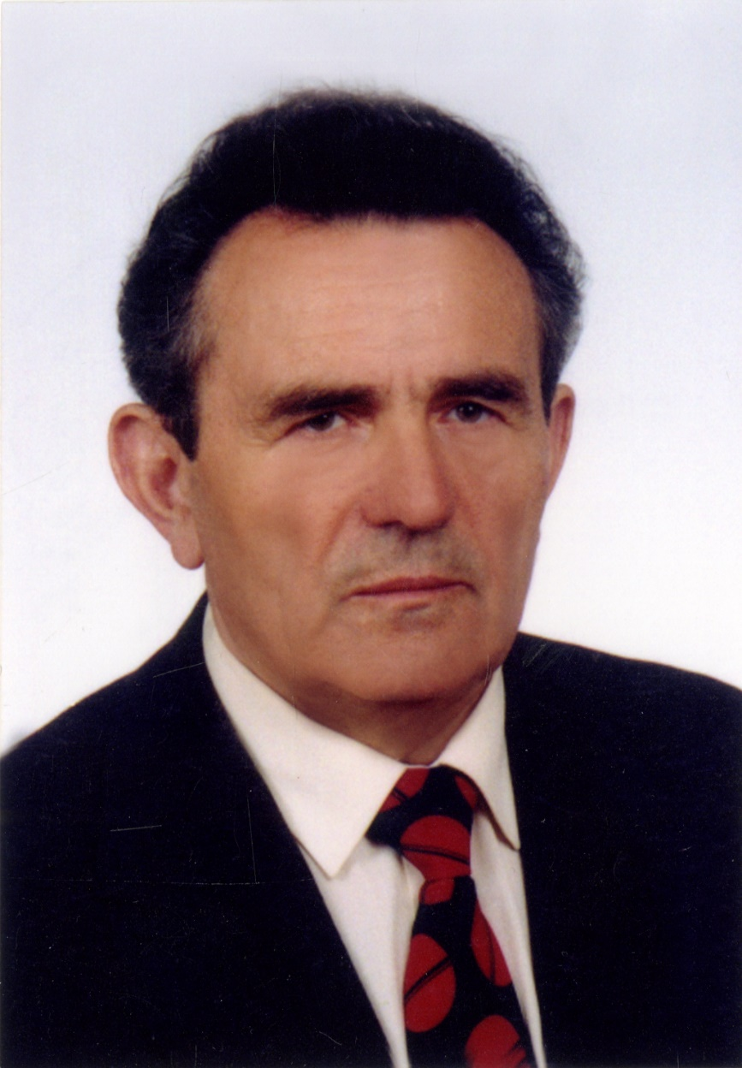
Świadek Historii
edycja VII (2018)
Jan
Partyka
Fot. Zakład Fotograficzny Kasowski
6

Slide 52
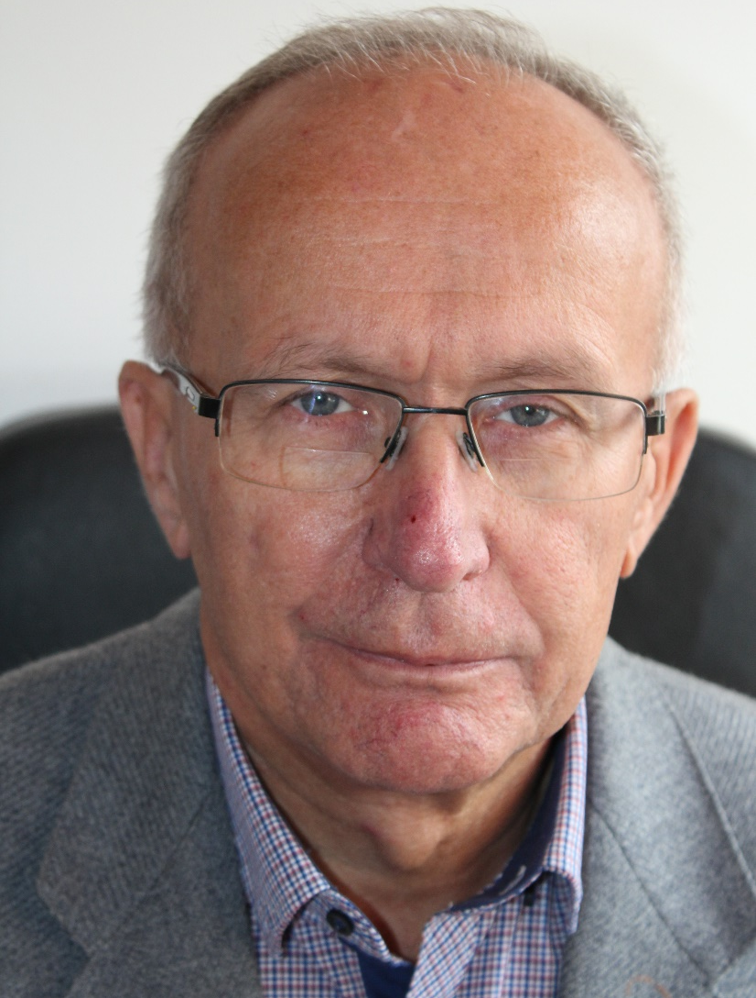
Świadek Historii
edycja VII (2018)
Stanisław
Wójciak
Fot. Zbiory prywatne
6

Slide 53
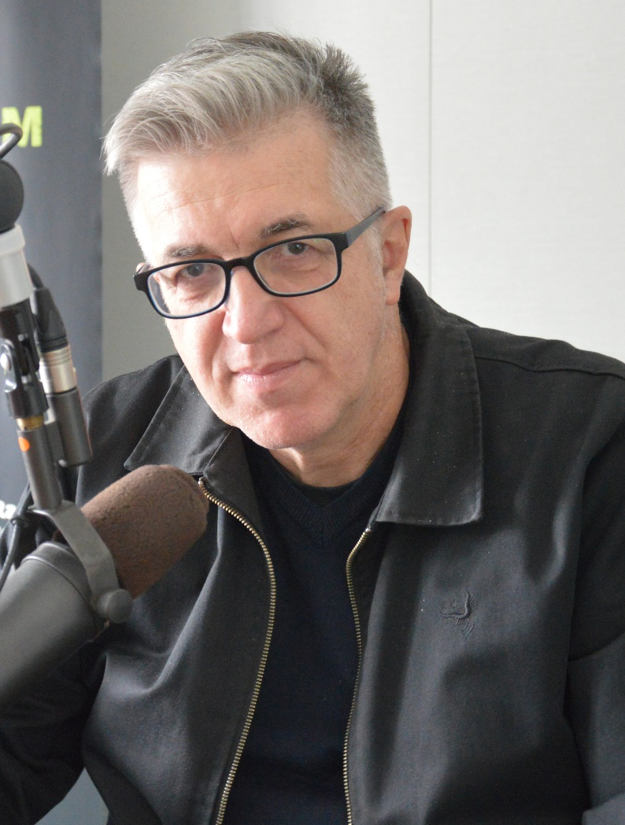
Świadek Historii
edycja VII (2018)
Andrzej
Zajdel
Fot. Marcin Kalita
6

Slide 54

Świadek Historii
edycja VII (2018)
Zespół Szkół
W Orzechówce
Logo Zs Orzechówka
6

Slide 55
EDYCJA VIII

Slide 56
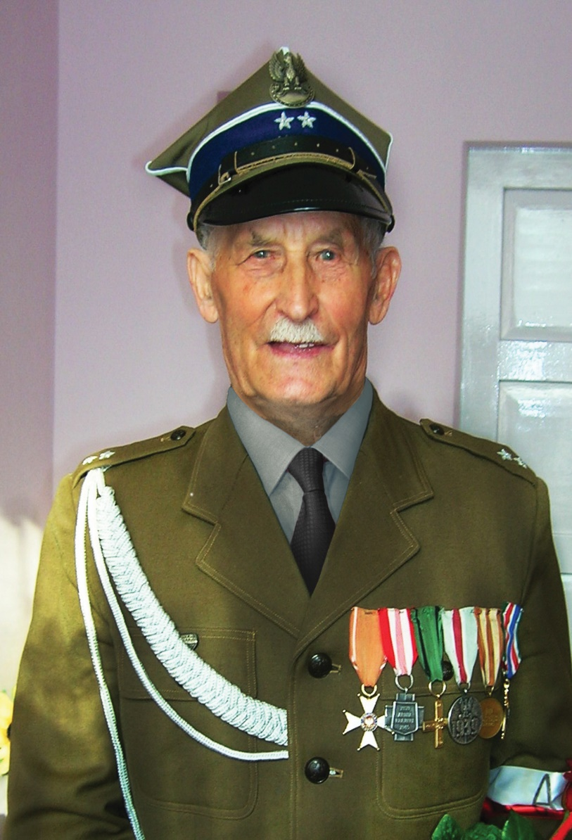
Świadek Historii
edycja VIII (2019)
por. Tadeusz
Lutak
fot. Zbiory prywatne
1

Slide 57
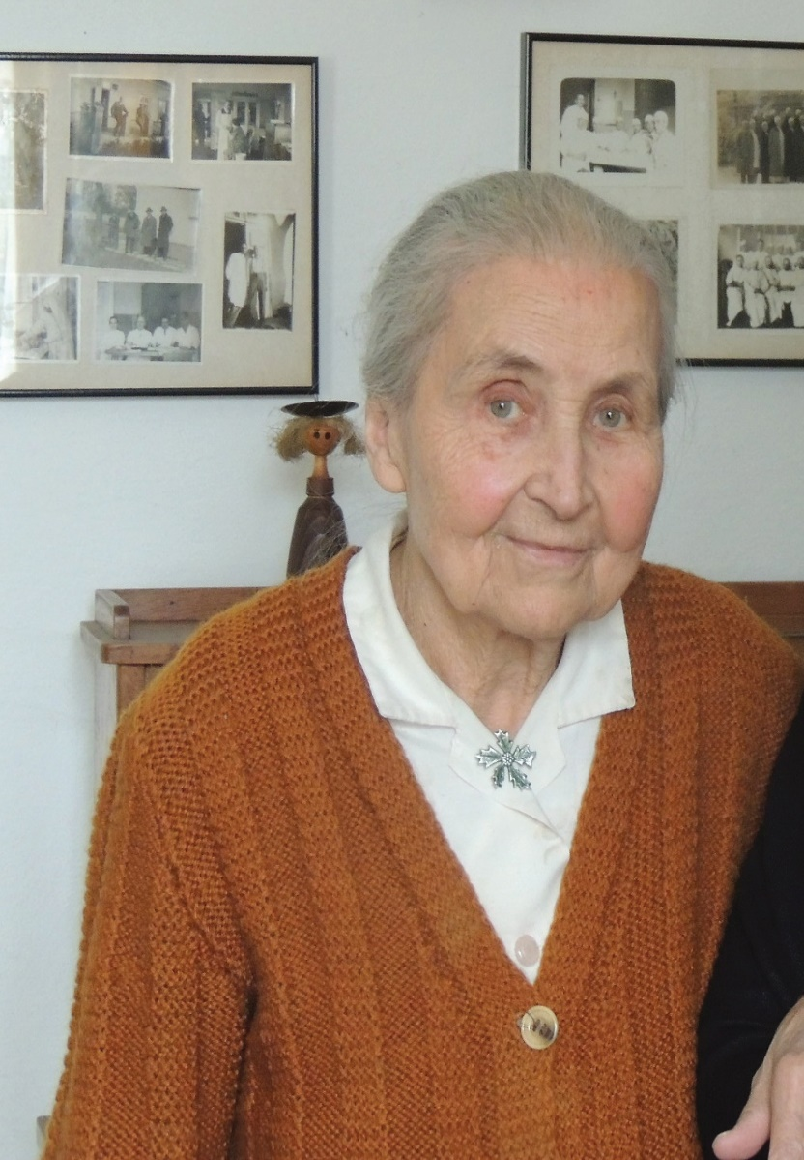
Świadek Historii
edycja VIII (2019)
kpt. Stefania
Obara
fot. Katarzyna Gajda-Bator
2

Slide 58
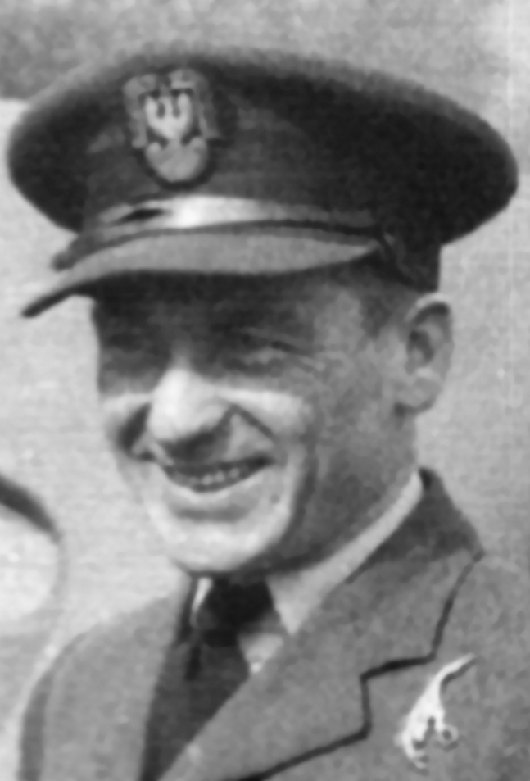
Świadek Historii
edycja VIII (2019)
płk pil. Tadeusz
Henryk Rolski
fot. Ze zbiorów Sali Tradycji 22. ODN
3

Slide 59
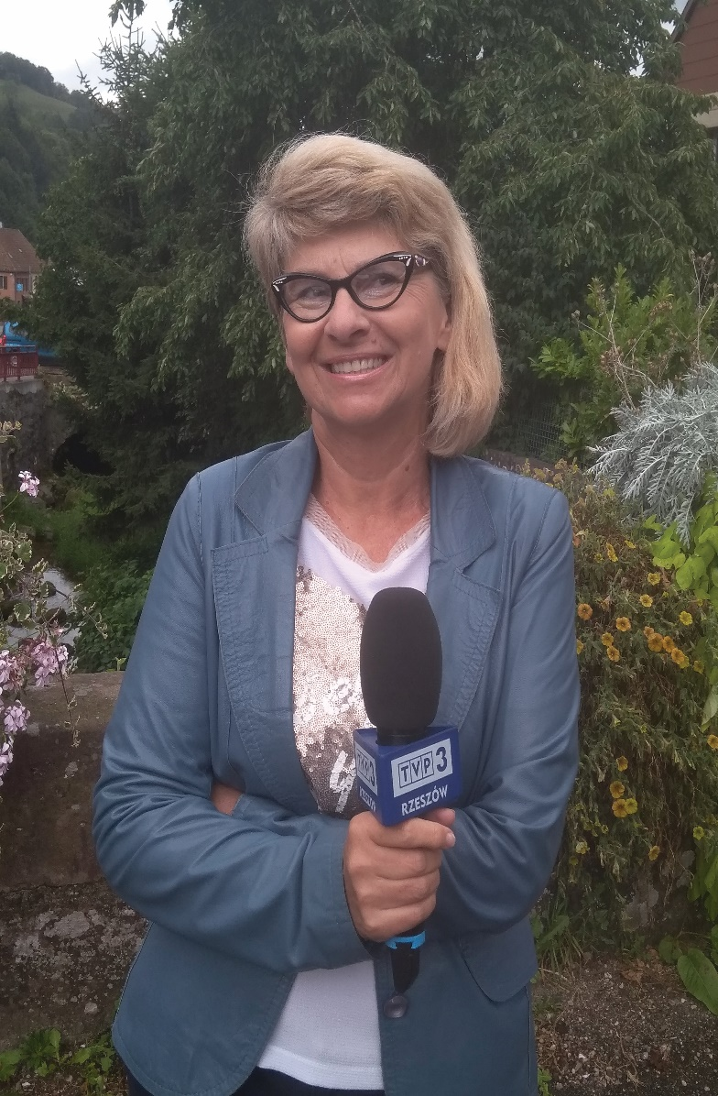
Świadek Historii
edycja VIII (2019)
Mirosława
Filipczyk
fot. Zbiory prywatne
4

Slide 60
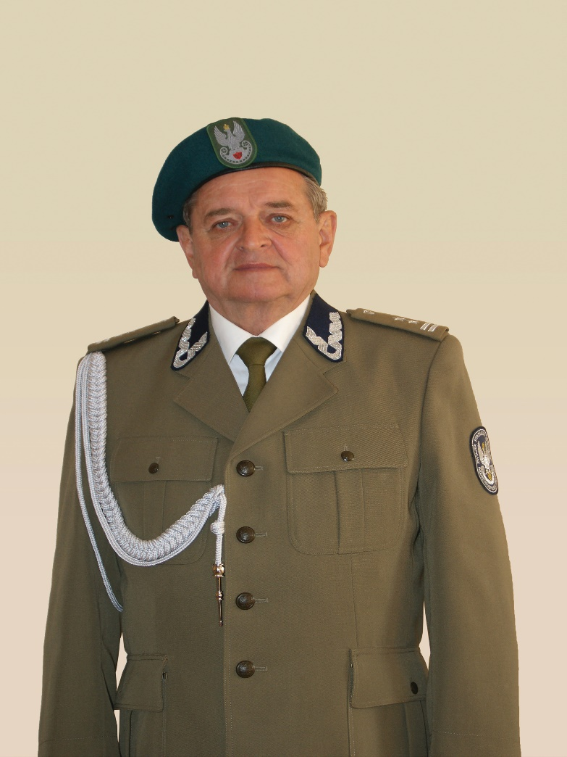
Świadek Historii
edycja VIII (2019)
Stanisław Mieczysław
Szarzyński
fot. Zbiory prywatne
5

Slide 61
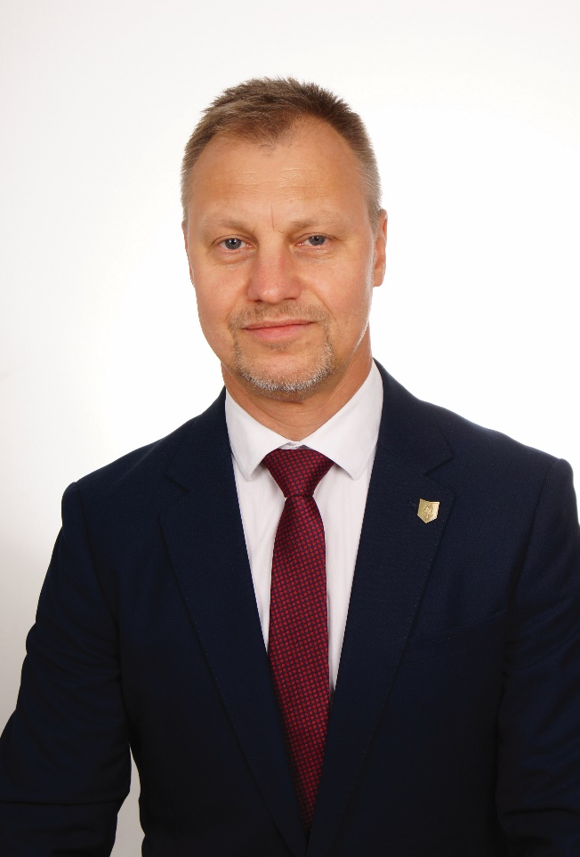
Świadek Historii
edycja VIII (2019)
Romuald
Rzeszutek
fot. Zbiory prywatne
6

Slide 62

